Slide 1
Základné bunkové štruktúry-membránové štruktúry
Bc. Rebeka Segečová

Slide 2
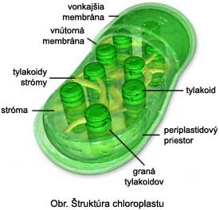
Plastidy
Chloroplasty
Chromoplasty
Leukoplasty

Slide 3
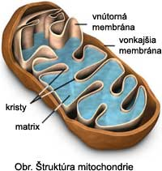
Mitochondrie

Slide 4
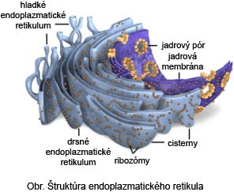
Endoplazmatické retikulum

Slide 5
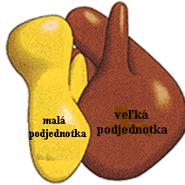
Ribozómy
Voľne v cytoplazme
Viazané na endoplazmatické retikulum

Slide 6
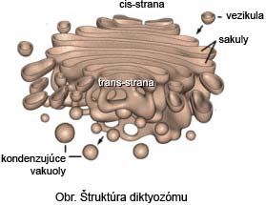
Golgiho aparát
tvoria ho diktyozómy

Slide 7
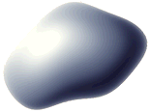
Vakuoly
  Vakuoly sa podobajú bublinám plávajúcim vo vodnom roztoku bunkovej šťavy. Jednoduchá membrána oddeľuje
  od základnej cytoplazmy roztok rôznych zásobných a odpadových látok.
Vnútro vakuol je vyplnené bunkovou šťavou obsahujúcou
zmes látok rozličného chemického zloženia.

Slide 8
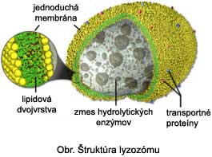
Lyzozómy
Obsahujú enzýmy, ktoré sa zúčastňujú na vnútrobunkovom trávení a rozklade

Slide 9
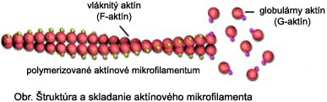
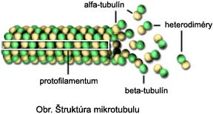
Cytoskelet
Tvoria ho:
Mikrofilamenty
Mikrotubuly

Slide 10
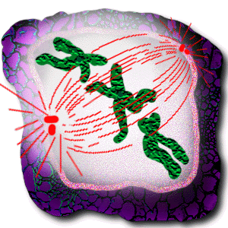
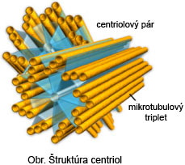
Mitotický aparát
Tvoria ho: centrioly
deliace vretienko

Slide 11
Ďakujem za pozornosť !

